Slide 1
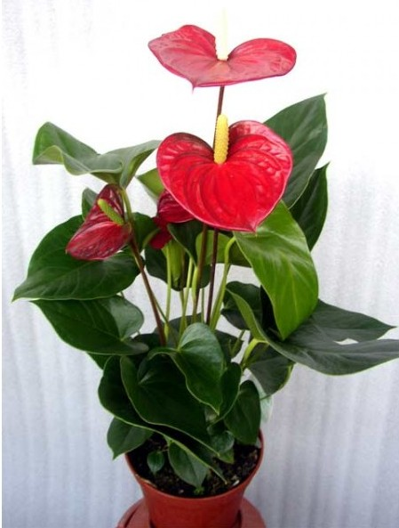
Комнатные растения. Учитель технологии: Лихонина О.П. ГБОУ СОШ № 657 ЮАО г. Москва

Slide 2
Цель. Знакомство с различными видами комнатных растений.
Задачи:
Изучить виды комнатных растений.
Создание условий для выращивания комнатных растений.

Slide 3
Солнцелюбивые комнатные растения: наиболее популярные представители
Солнцелюбивые комнатные растения очень неприхотливы. Для создания наиболее комфортных условий их достаточно поместить на подоконник и периодически поливать.
Среди солнцелюбивых комнатных растений наиболее распространенными являются бегония коралловая, каланхоэ и домашняя герань. Они не требуют особого ухода за листьями, стеблями, корнями. При наличии достаточного количества солнечных лучей эти растения цветут практически круглый год

Slide 4
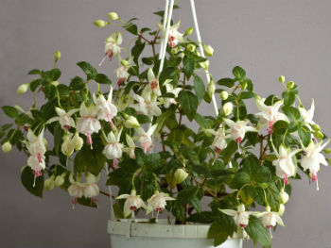
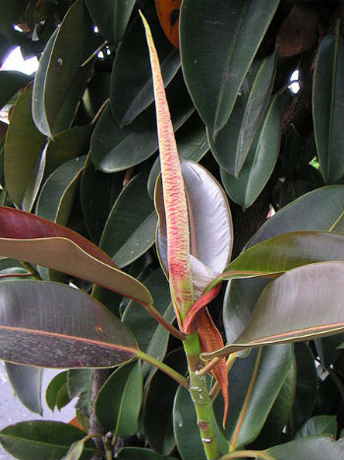
Комнатная роза и фуксия также относятся к светолюбивым растениям. Однако в отличие от герани и бегонии, они требуют к себе значительно больше внимания. Эти цветы предпочитают более мягкий световой режим и умеренный полив. Излишнее содержание в почве питательных веществ также может привести к гниению корней.
Еще один представитель светолюбивых растений – всеми любимый фикус. Высокую популярность он сумел завоевать благодаря красоте и неприхотливости.

Slide 5
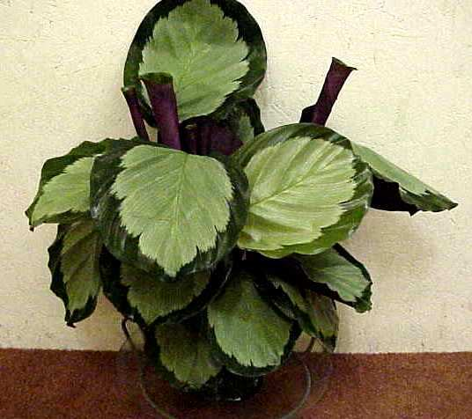
Солнцелюбивые комнатные растения: как определить достаточно ли света
Если солнцелюбивым комнатным растениям не хватает света, они непременно попытаются об этом сообщить. Сигналом о том, что зеленому питомцу не достаточно солнечных лучей, являются такие проявления:
1. цветок замедляет рост;
2. желтеют и опадают нижние листья;
3. новые побеги значительно меньше по размеру;
4. при цветении бутонов образуется мало;
5. пестрая окраска листа переходит в зеленую.

Slide 6
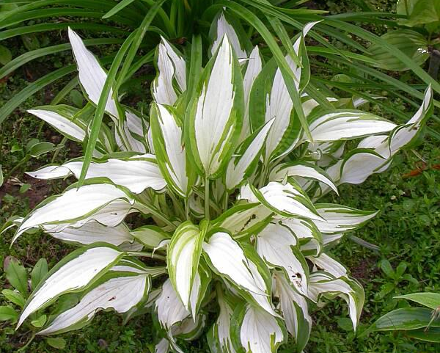
Цветы тоже чувствуют.
Если цветы чувствуют себя некомфортно, необходимо переселить их в другое место.
Для солнцелюбивых комнатных растений свет является наиболее важным фактором для нормального роста и развития. Их лучше всего разместить на окне, выходящем на южную сторону.
Часто светолюбивые цветы, расположенные в солнечном месте, начинают желтеть и увядать. Оказывается, наличие на стеклах и листьях большого количества пыли усложняет процесс проникновения света к растению.

Slide 7
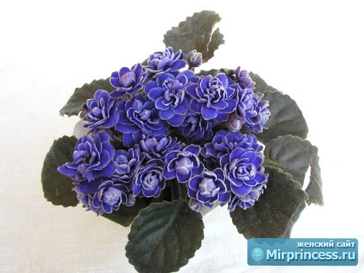
Тенелюбивые комнатные растения
Северные окна - самое лучшее место для тенелюбивых комнатных растений. Грунт в вазоне должен быть плодородный, так как растение будет питаться только от земли. Тенелюбивые цветы цветут редко, зато имеют очень красочные листья.
Для этого существуют самые тенелюбивые комнатные растения. Солнечный свет для них является губительным, а в тени растения чувствуют себя более комфортно. Этим опытные цветоводы успешно пользуются, озеленяя свои квартиры и офисы. К таким растениям относятся монстера, щучий хвост, денежное дерево, березка, бегония, фикусы, аукуба, плющ, нефролепис, хамедорея, адиантум, птерис критский и рапис.

Slide 8
Уход за комнатными растениями
1.Размещение в тени или полутени, вдалеке от солнечных лучей. Некоторые цветы при попадании прямого солнечного света могут погибнуть. Их можно располагать на шкафах, высоких полках, в углах. Но всё-таки, как любым растениям, теневыносливым цветам нужен ультрафиолет, поэтому, чтобы проверить, достаточно ли света, проведите несложный эксперимент. Там, где вы планируете ставить цветок, попробуйте почитать днём книгу. Получается? Значит, место подходит.Этим цветам не требуется даже дополнительное освещение. 2.Возможно попадание рассеянного света. Но только утром или на закате. 3. Весной и летом обязательно обеспечьте дополнительное притенение утром, так как в это время даже рассеянный свет может оставлять ожоги на листьях некоторых цветов.
4.Не заливайте цветы, так как нет солнца – нет дополнительного подсушивающего фактора. Излишки воды на поверхности почвы могут привести к болезням и к тому, что будут заводиться насекомые.
5. Грунт должен быть плодородным, ведь цветок, находящийся в тени, основное количество питательных веществ получает из земли.
Конечно, цветущие растения в тени или полутени расти не будут, или будут болеть. Также от недостатка освещения они не будут цвести.

Slide 9
Вопросы для проверки изученного материала.
Источники
http://sovety-vsem.ru/solncelyubivye-komnatnye-rasteniya-chto-nuzhno-znat-cvetovodam/
http://images.yandex.ru/yandsearch?text=%D1%81%D0%BE%D0%BB%D0%BD%D1%86%D0%B5%D0%BB%D1%8E%D0%B1%D0%B8%D0%B2%D1%8B%D0%B5%20%D0%BA%D0%BE%D0%BC%D0%BD%D0%B0%D1%82%D0%BD%D1%8B%D0%B5%20%D1%80%D0%B0%D1%81%D1
http://www.vashsad.ua/plants/interesting_plants/show/7004/
http://floristics.org.ua/ru/stati/1469-tenelyubivye-komnatnye-rasteniya-ukhod.html
http://womanadvice.ru/tenelyubivye-komnatnye-rasteniya
Какие комнатные растения есть в нашей школе?
Как необходимо ухаживать за комнатными растениями?
Назовите разновидности комнатных растений?
Какой сигнал подает нам комнатное растение?
Какие растения растут на северной стороне.
Какие растения растут на южной стороне?
Назовите тенелюбивые комнатные растения?
Назовите самые популярные солнцелюбивые комнатные растения?

